Slide 1
信息安全与CTF入门
07 现代密码之分组加密
计算机学院 黄重水

Slide 2

01
什么是分组密码
02
分组密码的工作模式
03
DES算法及应用
04
AES及其应用
05
流密码与LCG

Slide 3
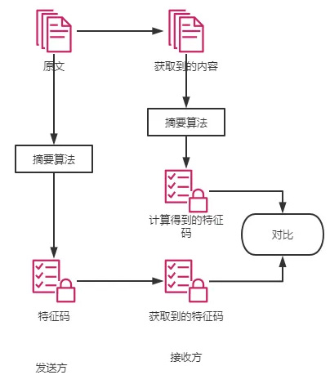
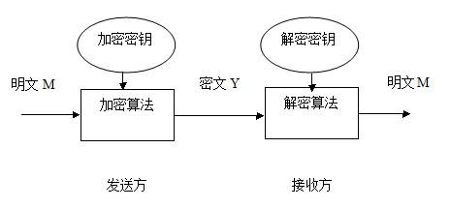
现代加密算法概述
1、对称加密算法
2、非对称加密算法
3、哈希消息摘要算法

Slide 4
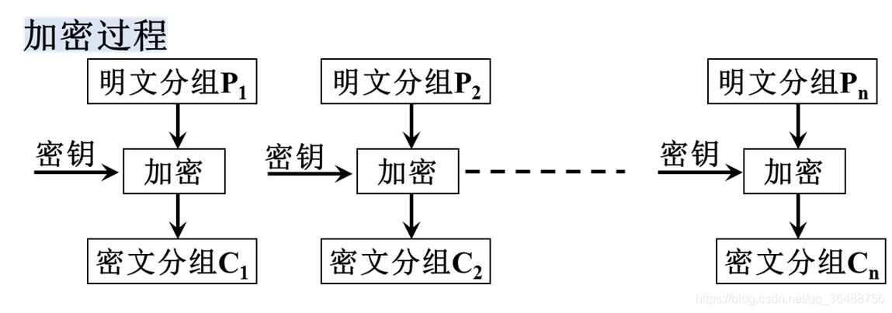
什么是分组密码
1、长度固定的明文块上的加密函数
>分块处理
>移位和替换应用其中
>异或

Slide 5
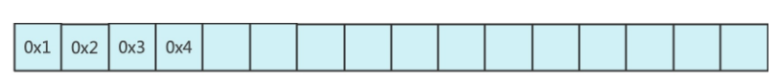
分组密码中Padding
1、Pad 与unpad
Padding的style:
PKCS7（记录长度）
X923（记录长度）
Iso7816（未记录长度）

Slide 6
python 中的Padding
函数原型：pad(data_to_pad, block_size, style='pkcs7')
from Crypto.Util.Padding import pad
from Crypto.Util.Padding import unpad
text=b'secret text'
padtext=pad(text,16,style='pkcs7')
#padtext=b'secret text\x05\x05\x05\x05\x05‘
unpadtext=unpad(plaintext,16,'pkcs7')
Notes:
Pip install pycryptodome

Slide 7
Python中的number库
Crypto.Util.number 函数
1、bytes_to_long()
2、long_to_bytes()
3、getPrime()
4、isPrime()

Slide 8
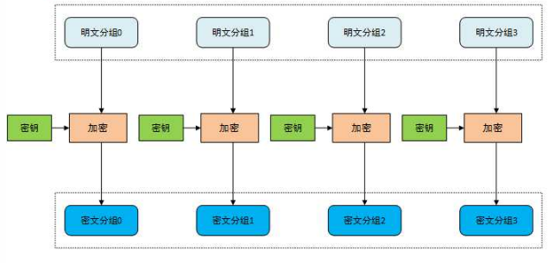
分组密码中的分组方式
1、电子编码本模式 ECB

Slide 9
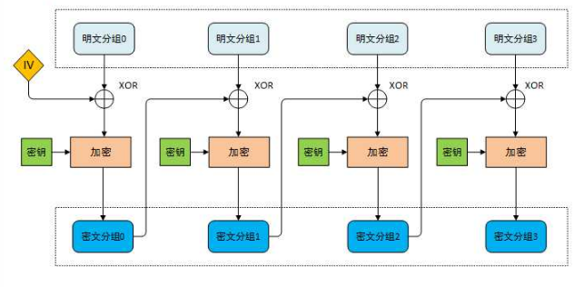
分组密码中的分组方式
2、密码分组链接模式 CBC

Slide 10
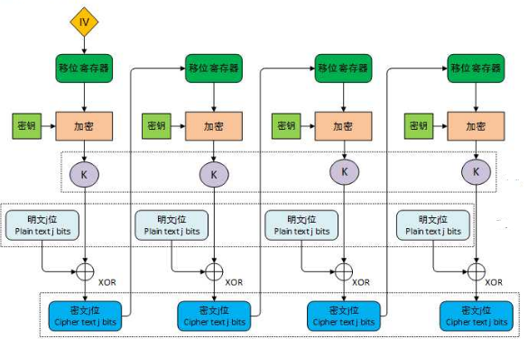
分组密码中的分组方式
3、密文反馈模式 CFB

Slide 11
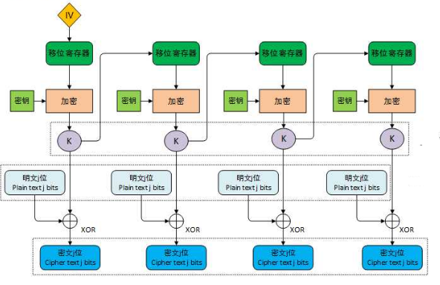
分组密码中的分组方式
4、输出反馈模式 OFB

Slide 12
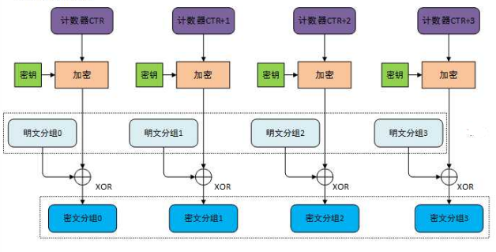
分组密码中的分组方式
4、计数器模式 CTR

Slide 13
分组密码的参数
1、key 密钥
2、iv 向量
3、MODE 模式
如：
from Crypto.Cipher import DES
cipher=DES.new(key,DES.MODE_CBC,iv)
cipherText=cipher.encrypt(padtext)
plaintext=decrypter.decrypt(cipherText)

Slide 14
流密码的定义
1、使用密钥输入伪随机发生器，产生密钥流
密钥
伪随机发生器
密钥流
明文
密文

Slide 15
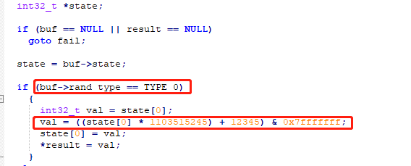
LCG 线性同余生成器
1、随机数，并不一定真正随机，而是…
可能由线性函数生成。
X_{n+1}=(AX_{n}+B) mod M
Notes:
式2解先行方程组Xn+2 = aXn+1 + b (mod m)Xn+1 = aXn + b (mod m)Xn+2 - Xn+1 = a(Xn+1-Xn) (mod m)a = (Xn+2 - Xn+1)(Xn+1 - Xn)-1 (mod m)公式3Xn+1 = aXn + b (mod m)b = Xn+1 - aXn (mod m)公式4设tn = Xn+1 - Xntn = (aXn+b) - (aXn-1+b) = atn-1(mod m)tn+1tn-1 - tntn = (aatn-1tn-1 - atn-1atn-1) = 0 (mod m)即Tn = tn+1tn-1 - tntn是m的倍数，求Tn , Tn-1最大公因数即为mm = gcd((tn+1tn-1 - tntn) , (tntn-2 - tn-1tn-1))
————————————————

Slide 16
LCG的反演
目的 | 公式
1.Xn+1反推出Xn | Xn=(a-1 (Xn+1 - b))%m
2.求a | a=((Xn+2-Xn+1)(Xn+1-Xn)-1)%m
3.求b | b=(Xn+1 - aXn)%m
4.求m | tn=Xn+1-Xn，m=gcd((tn+1tn-1 - tntn) , (tntn-2 - tn-1tn-1))
Notes:
X_{n+1} = aX_{n} + b (mod m) aX_{n} = X_{n+1} - b (mod m) X_{n} = a⁻¹ (X_{n+1} - b) (mod m)

Slide 17
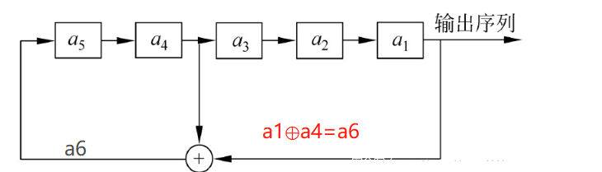
LFSR
1、线性反馈移位寄存器LFSR
2、非线性反馈移位寄存器NFSR

Slide 18
分组密码 案例1
from Crypto.Util.number import *
flag = b'Spirit{***********************}‘
plaintext = bytes_to_long(flag)
length = plaintext.bit_length()
a = getPrime(length)
b = getPrime(length)
n = getPrime(length)
seed = 33477128523140105764301644224721378964069
print("seed = ",seed)
for i in range(10):
seed = (a*seed+b)%n
ciphertext = seed^plaintext
print("a = ",a)
print("b = ",b)
print("n = ",n)
print("c = ",ciphertext)
# seed = 33477128523140105764301644224721378964069
# a = 216636540518719887613942270143367229109002078444183475587474655399326769391
# b = 186914533399403414430047931765983818420963789311681346652500920904075344361
# n = 155908129777160236018105193822448288416284495517789603884888599242193844951
# c = 209481865531297761516458182436122824479565806914713408748457524641378381493

Slide 19
分组密码 案例1 解
from Crypto.Util.number import *
seed = 33477128523140105764301644224721378964069
a = 216636540518719887613942270143367229109002078444183475587474655399326769391
b = 186914533399403414430047931765983818420963789311681346652500920904075344361
n = 155908129777160236018105193822448288416284495517789603884888599242193844951
c = 209481865531297761516458182436122824479565806914713408748457524641378381493
for i in range(10):
seed = (a*seed+b)%n
plaintext=seed^c
print(long_to_bytes(plaintext))

Slide 20
分组密码 案例2
from Crypto.Util.number import *
flag = b'SeBaFi{****************}‘
plaintext = bytes_to_long(flag)
length = plaintext.bit_length()
a,b,n = getPrime(length),getPrime(length),getPrime(length)
seed = 33675327595839495502943959940304056032069
print("seed = ",seed)
for i in range(10): seed = (a*seed+b)%n
ciphertext = seed^plaintext
print("a = ",a)
print("b = ",b)
print("n = ",n)
print("c = ",ciphertext)
#seed = 33675327595839495502943959940304056032069
#a = 495432165847715032770943634385473121840055153151
#b = 406711819093187134633130558536124822688280106179
#n = 706653138482172172587562206025987826472217224497
#c = 716054458467958710583842943205597401452989478003

Slide 21
分组密码 案例2 解
from Crypto.Util.number import *
seed = 33675327595839495502943959940304056032069
a = 495432165847715032770943634385473121840055153151
b = 406711819093187134633130558536124822688280106179
n = 706653138482172172587562206025987826472217224497
c = 716054458467958710583842943205597401452989478003
for i in range(10): seed = (a*seed+b)%n
plaintext=seed^c
print(long_to_bytes(plaintext))

Slide 22
谢谢！
浙江工业大学 计算机学院

